Slide 1
“Reflexiones respecto al 15 Aniversario del reconocimiento del derecho de las mujeres a interrumpir legalmente su embarazo en la CDMX.”
Foro Escuela Nacional de Trabajo Social.
Martha Juárez / CELIG
26 de abril de 2022

Slide 2
24 de abril 2007. Asamblea legislativa del distrito federal Despenalización del aborto en el DF, logro histórico de las mujeres: Leticia Bonifaz.

Slide 3
Cambios hace XV años
En Código Penal
Eliminación del tipo penal de aborto. Aborto. Es la interrupción del embarazo después de la décima segunda semana de gestación.
Se mantienen otras causales más allá de las 12 semanas: afectación a la salud de la mujer, malformaciones congénitas graves, inseminación artificial no consentida, conducta culposa y violación.

Slide 4
Cambios hace XV años
Penas menores: Tres a seis meses de prisión o 100 a 300 días de trabajo en favor de la comunidad.
Se sanciona el aborto forzado.
Obligación de los médicos de proporcionar a la mujer embarazada, información objetiva, veraz, suficiente y oportuna sobre los procedimientos, riesgos, consecuencias y efectos; así como de los apoyos y alternativas existentes, para que la mujer embarazada pueda tomar la decisión de manera libre, informada y responsable.

Slide 5
Ley de salud del distrito federal Capítulo IX De la Interrupción Legal del Embarazo
Las instituciones públicas de salud del Gobierno deberán proceder a la interrupción del embarazo, en forma gratuita y en condiciones de calidad (…), cuando la mujer interesada así lo solicite. Para ello, dichas instituciones de salud deberán proporcionar, servicios de consejería médica y social con información veraz y oportuna de otras opciones con que cuentan las mujeres además de la interrupción legal del embarazo, tales como la adopción o los programas sociales de apoyo, así como las posibles consecuencias en su salud. Cuando la mujer decida practicarse la interrupción de su embarazo, la institución deberá efectuarla en un término no mayor a cinco días, contados a partir de que sea presentada la solicitud y satisfechos los requisitos establecidos en las disposiciones aplicables.
Las instituciones de salud del Gobierno atenderán las solicitudes de interrupción del embarazo a las mujeres solicitantes aún cuando cuenten con algún otro servicio de salud público o privado.

Slide 6
Ley de salud del distrito federal Capítulo IX De la Interrupción Legal del Embarazo
El médico a quien corresponda practicar la interrupción legal del embarazo y cuyas creencias religiosas o convicciones personales sean contrarias a tal procedimiento, podrá ser objetor de conciencia y por tal razón excusarse de intervenir en la interrupción del embarazo, teniendo la obligación de referir a la mujer con un médico no objetor.
Cuando sea urgente la interrupción legal del embarazo para salvaguardar la salud o la vida de la mujer, no podrá invocarse la objeción de conciencia.
Es obligación de las instituciones públicas de salud del Gobierno garantizar la oportuna prestación de los servicios y la permanente disponibilidad de personal de salud no objetor de conciencia en la materia.

Slide 7
Constitución política de la ciudad de México 2017. Capítulo II. De los Derechos humanos
Artículo 6 Ciudad de libertades y derechos
A. Derecho a la autodeterminación personal
1. Toda persona tiene derecho a la autodeterminación y al libre desarrollo de una personalidad.
F. Derechos reproductivos
1. Toda persona tiene derecho a decidir de manera libre, voluntaria e informada tener hijos o no, con quién y el número e intervalo entre éstos, de forma segura, sin coacción ni violencia, así como a recibir servicios integrales para acceder al más alto nivel de salud reproductiva posible y el acceso a información sobre reproducción asistida

Slide 8
Constitución política de la ciudad de México 2017. Capítulo II. De los Derechos humanos
Artículo 9 Ciudad solidaria
D. Derecho a la salud
5. Los servicios y atenciones de salud públicos y privados respetarán los derechos sexuales y los reproductivos de todas las personas y brindarán atención sin discriminación alguna, en los términos de la legislación aplicable.

Slide 9
Ley de salud cdmx (2021)
Refuerza el capítulo de derechos sexuales y reproductivos.
Capítulo específico de la ILE (art. 82), incluye prestar el servicio en los centros de reclusión.
Se incorpora la referencia a la NOM-046- SSA2-2005
El servicio tendrá carácter universal, gratuito y sin condicionamiento alguno.
La ILE se define como un servicio básico de salud.
Interrupción Legal del Embarazo / Interrupción voluntaria del embarazo

Slide 10
Ley de salud cdmx (2021)
Interrupción Legal del Embarazo: procedimiento médico que se realiza a solicitud de la mujer embarazada hasta la semana 12 completa de gestación, como parte de una atención integral basada en el derecho de las mujeres a decidir sobre su vida reproductiva en condiciones de atención médica segura;
Interrupción Voluntaria del Embarazo: procedimiento médico que a solicitud de la mujer embarazada realizan los integrantes del Sistema de Salud de la Ciudad de México como consecuencia de una violación sexual, sin que la usuaria lo haya denunciado ante las autoridades competentes, lo anterior en términos de lo previsto en la NOM-046-SSA2-2005 y normatividad aplicable

Slide 11
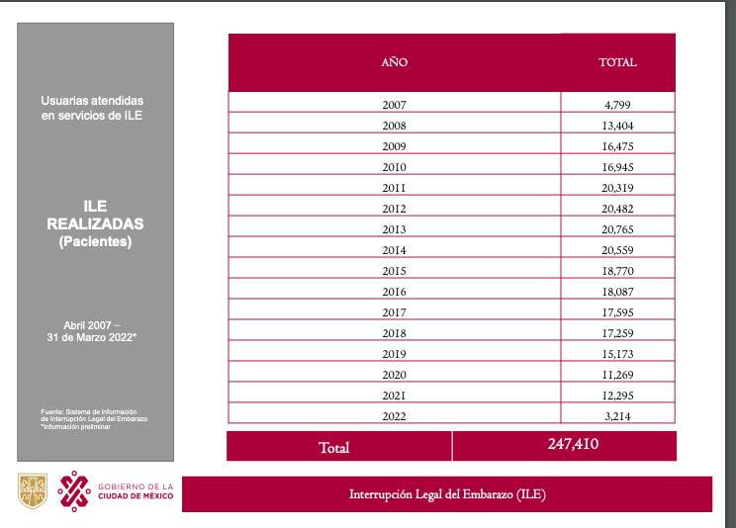
Los datos de la política pública
http://ile.salud.cdmx.gob.mx/wp-content/uploads/WEB_11042022.pdf

Slide 12
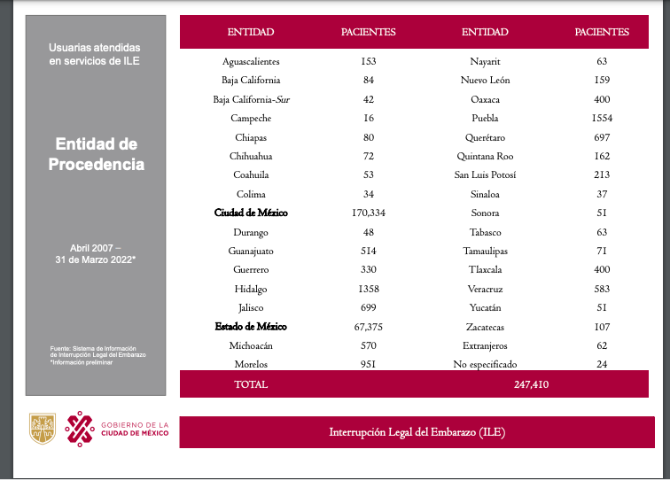
Procedencia

Slide 13
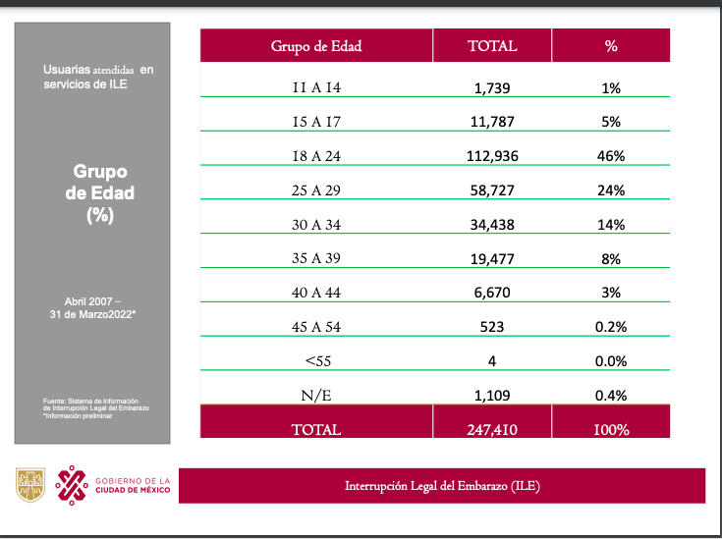
Grupos de edad

Slide 14
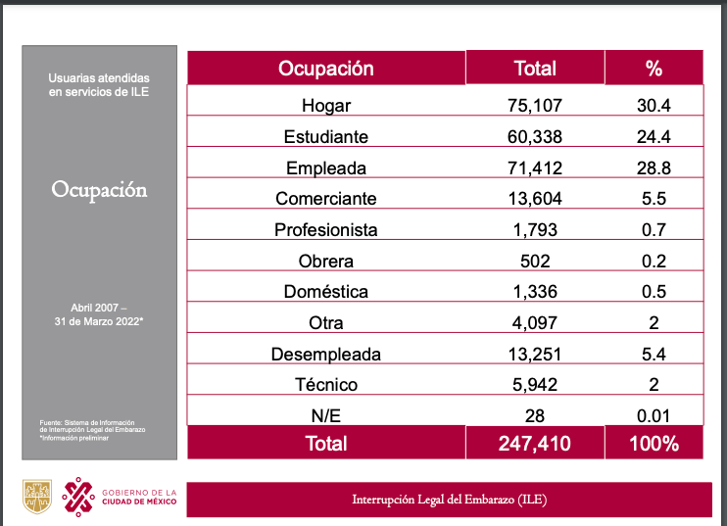
Ocupación

Slide 15
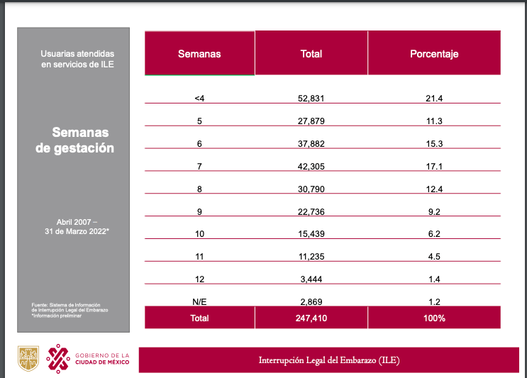
Semanas de gestación

Slide 16
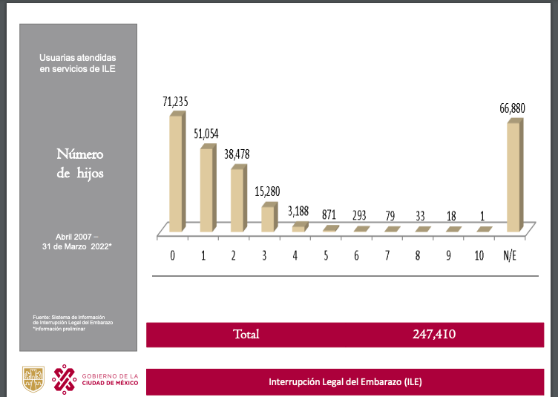
Número de hijos

Slide 17
¿Qué avances ha habido post 15 años de ILE?

Slide 18
Constituciones que protegen la vida desde el momento de la concepción / fecundación
21 estados tienen (tenían) esa figura en su Constitución local.
La mayoría entre 2008 y 2010.
Veracruz, 2016, Sinaloa, 2018, Nuevo León, 2019.
Baja California, Chiapas, Chihuahua (desde 2004), Coahuila, Colima, Durango, Guanajuato, Jalisco, Morelos, Nayarit, Nuevo León, Oaxaca, Puebla, Querétaro, Quintana Roo, San Luis Potosí, Sinaloa (sentencia de la SCJN el 09/09/2021), Sonora, Tamaulipas, Veracruz, y Yucatán.
11 estados NO tienen esa figura en su Constitución local.
Aguascalientes, Baja California Sur,
Campeche, Ciudad de México, Estado de México, Guerrero, Hidalgo, Michoacán, Tabasco, Tlaxcala, y Zacatecas.

Slide 19
Reformas en 7 entidades
CDMX (2007):
Oaxaca (2019) (CP)
Hidalgo (2021) (CP + LS)
Veracruz (2022) (CP)
Baja California (2021) CP + LS + LV)
Colima (2021) (CP +LS)
Acceso cuando una autoridad niegue el aborto previo a las 12 semanas y cuando el personal de salud omita informar sobre el derecho a la ILE en ese plazo.
Sinaloa (2022) (CP + LS + CC y LV)
(Notas)

Slide 20
SCJN 2021 /AI Coahuila
07 de septiembre de 2021
SUPREMA CORTE DECLARA INCONSTITUCIONAL LA CRIMINALIZACIÓN TOTAL DEL ABORTO
La Corte resolvió por unanimidad de diez votos que es inconstitucional criminalizar el aborto de manera absoluta, y se pronunció por primera vez a favor de garantizar el derecho de las mujeres y personas gestantes a decidir, sin enfrentar consecuencias penales.
Además, la reforma consideraba que las mujeres que recurrían a aborto voluntario no debían recibir asistencia médica.
Se establecía una pena menor para el delito de violación entre cónyuges, concubinos(as) y parejas civiles, que la pena para la violación en general. Era discriminatoria contra las mujeres.
Decisión ante Acción de inconstitucionalidad 148/2017 (PGR) demandando la invalidez de los artículos 195, 196 y 224, fracción II del Código Penal del Estado de Coahuila de Zaragoza, contenidos en el Decreto 990, publicado en el Periódico Oficial local el 27 de octubre de 2017.
(Notas)

Slide 21
SCJN 2021 /AI Sinaloa
Sobre el “derecho a la vida desde la concepción”
9 de septiembre
La Corte invalidó la porción normativa del artículo 4 de la Constitución Política del Estado de Sinaloa que establecía la tutela derecho a la vida “desde el momento de la concepción y hasta la muerte natural”,
Se reiteró que las entidades federativas carecen de competencia para definir el origen de la vida humana y el concepto de persona (jurídicamente hablando) y su titularidad de derechos humanos: esta es una facultad exclusiva para la Constitución Federal (Constituyente).
https://revistacomun.com/blog/historicos-fallos-de-nuestro-maximo-tribunal-y-sus-efectos-en-la-autonomia-sexual-y-reproductiva/

Slide 22
SCJN 2021 / AI, objeción conciencia en Ley de Salud
Sobre la objeción de conciencia en los servicios públicos de salud
20 de septiembre
La Suprema Corte resolvió la Acción de Inconstitucionalidad promovida por la Comisión Nacional de Derechos Humanos. Invalidó el artículo 10 Bis de la Ley General de Salud aprobado por el Congreso de la Unión en 2018, que regulaba la objeción de conciencia para los prestadores de salud con el propósito de bloquear servicios en salud reproductiva: aborto.
La Corte estableció que esa figura no establecía los límites ni lineamientos necesarios que permitieran a las personas usuarias de los servicios de salud tener garantizado su derecho a la salud.
(bfhsf)

Slide 23
¿Qué se ha avanzado?
Despenalización en otros países
Argentina
Chile
Colombia
La “Marea verde”
(bfhsf)

Slide 24
Desafíos dado el contexto actual
Despenalización en 25 estados. Composiciòn de Congresos post elecciones 2021
Revisar contenido: plazo, definiciones, garantía de acceso a servicios
¿Consulta popular propuesta por el titular del Ejecutivo?
Cumplimiento de causales que no son delito en los CP estatales.
Aborto por violación NOM 046, LGV ( 27 abortos x año en promedio)
Código Penal Único.
LS sobre objeción de conciencia post SCJN
SCJN casos Veracruz y Nuevo León
Herramienta: Alerta por agravio comparado, uso en Veracruz
CDMX Iniciativa para expedir la Ley de los derechos de la persona no nacida para la CDMX, CPCM, y CCDF. (07/04/2022)

Slide 25
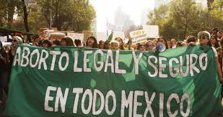

Slide 26
¡Gracias!
−
Gante 15, Col. Centro, alcaldía Cuauhtémoc, C.P. 060100,
Ciudad de México
Oficinas 210 y 214
51 30 19 00 extensión 3243
celig@congresocdmx.gob.mx
@celig_cdmx

